Slide 1
HTML
CSS
selector{
propiedades:valores;
}
HTML5
JavaScript

Slide 3
body
bloque
linea
linea
bloque
bloque
linea
linea
linea
linea

Slide 4
MARGIN
25px
BOTTOM
50px
25px
TOP
LEFT
RIGHT
LEFT
BOTTOM

Slide 5
PADDING
HOLA MUNDO
TOP
LEFT
RIGHT
BOTTOM

Slide 7
div
h1
h2
section
article
img
h4
p
footer
article
img
h4
p
footer
footer

Slide 8
FLEX BOX – flex-direction row
Eje principal - JUSTIFY-CONTENT
Cuando el flex-direction es ROW
el eje horizontal es el principal
Eje secundario – ALIGN ITEMS
La propiedad justify-content domina siempre el eje principal
La propiedad align-items domina siempre el eje secundario

Slide 9
FLEX BOX – flex-direction column
Eje secundario – ALIGN ITEMS
Cuando el flex-direction es COLUMN
el eje vertical es el principal
Eje principal – JUSTIFY CONTENT
La propiedad justify-content domina siempre el eje principal
La propiedad align-items domina siempre el eje secundario

Slide 10
nav
div
img
img
a
a
a
a
a
a
a
a
a

Slide 11
bloque
linea
bloque
bloque
linea
linea
linea
Cuando un elemento del DOM tiene posicionaminto static (por defecto) se dice que NO ESTÁ POSICIONADA

Slide 13
Solo la primera vez
comprueba
comprueba
for( let i=0 ; i < 3 ; i = i + 1 ){
document.write(“hola”);
}
ENTRO
i
3

Slide 14
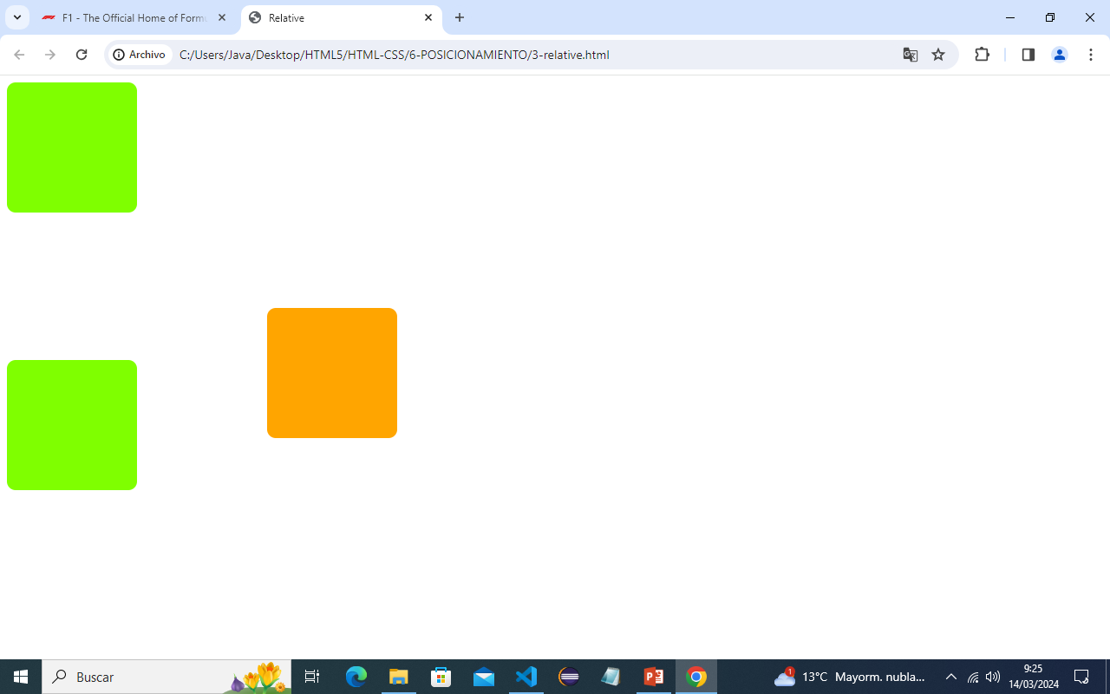
300px
100px

Slide 17
First Mobile
PC
Mobile
Tablet
header
header
header
a
nav
nav
a
a
a
a
div
a
a
a
a
nav
article
article
article
article
article
article
article
8 article…
article
article
article
article
article
article
article
article
div
p
d
d
d
div
p
d
d
d
section
div
p
section
div
div
div
footer

